Slide 1
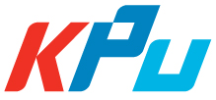
졸업연구설계서
스마트 강의 시스템
지도교수 | 정 의 훈 교수님
지도학생 | 학번 | 이름
 | 2012152013 | 문 장 현(팀장)
 | 2014150044 | 김 두 현
 | 2014154047 | 조 덕 현
Smart Lecture System

Slide 2
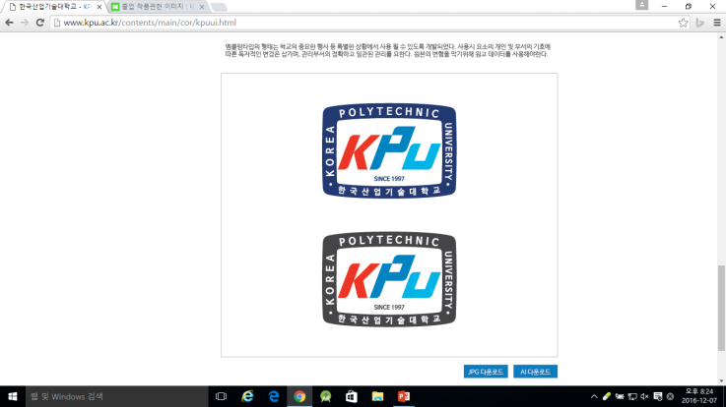
차 례
1
3
4
2
5
6
7
8
졸 업 연 구 개 요
관련 연구 및 사례
시스템 수행 시나리오
시스템 구성도
개발 환경 및 개발 방법
업무 분담
졸업연구 수행 일정
필요 기술 및 참고 문헌
1

Slide 3
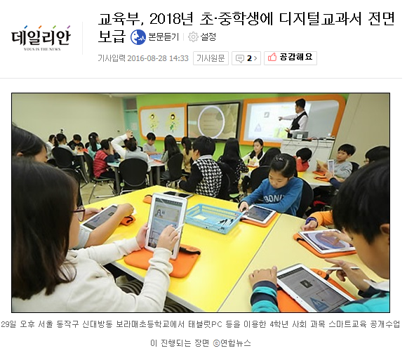
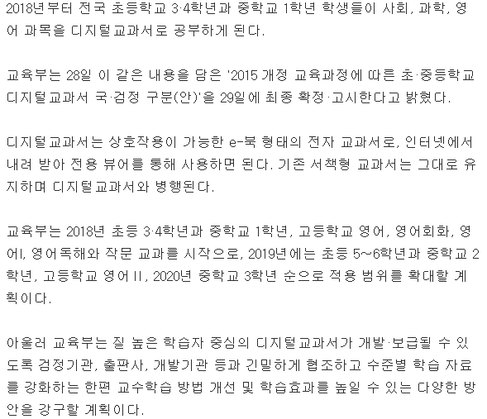
졸 업 연 구 개 요 - 연구개발 배경
*스마트 기기를 활용한 교육 활성화
* 출처:㈜데일리안
2

Slide 4
졸 업 연 구 개 요 – 연구 개발 목표
하이브리드앱 방식 다양한 OS를 지원하는 강의 S/W 개발
P2P 방식 데이터 스트리밍 기능 구현
webRTC를 이용하여 음성 및 영상 지연 해결
원격지 수업이 가능한 S/W 개발
3

Slide 5
졸 업 연 구 개 요 – 기대 효과
전자칠판, 태블릿pc 등 스마트 기기에 활용하여 교육효과 증진
시간 공간에 제약 받지 않는 교육 서비스 제공
4

Slide 6
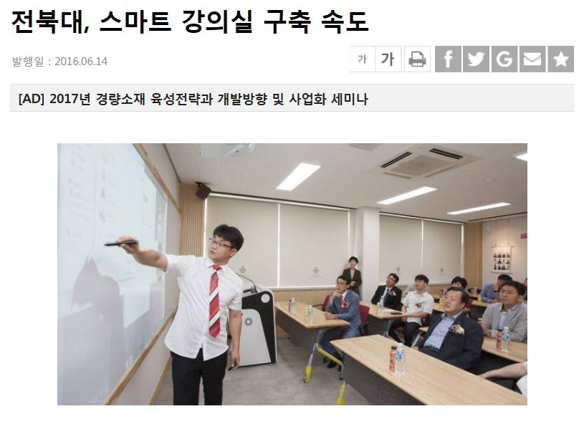
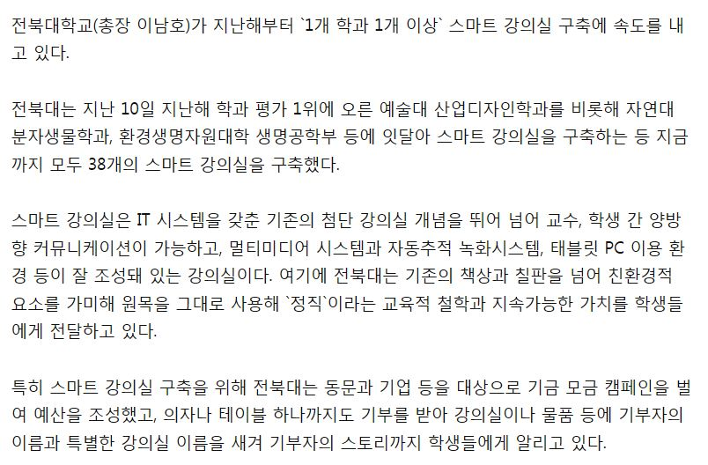
졸 업 연 구 개 요 – 관련연구 및 사례
현재 스마트강의실 구축에 대학교에서 관심을 가지고 있음.
학생들의 강의 집중도를 높이는 데에 관심을 가지고 있음.
* 출처:http://www.etnews.com/20160614000459
5

Slide 7


시스템 구성도
 | DB
 | 영상,판서
 | P2P(영상,DB)
강사
Server
DB
1번학생
P2P
P2P
P2P
4번
학생
P2P
n번학생
2번
학생
3번학생
6

Slide 8
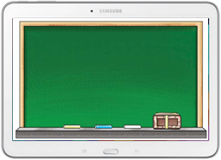
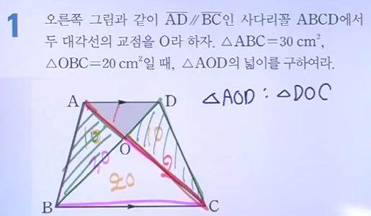
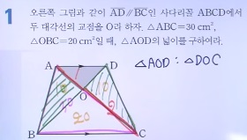

시스템 수행 시나리오 - 강사
강사용 기기- 전자칠판, PC
학생용 기기- 태블릿pc, 스마트폰
학생1
판서 및강의자료
학생2
* 판서 – 강사가 쓴 판서를 학생들에게 공유
* 강의자료 - hwp, ppt, Excel, Word 등의 문서를 이미지 파일로 변환하여 학생들에게 제공, 강사는 강의자료 이미지를 배경으로 판서 가능, 영상자료는 P2P방식으로 학생들에게 제공
학생N
7

Slide 9
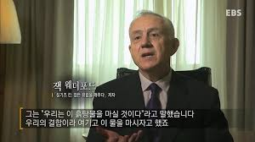
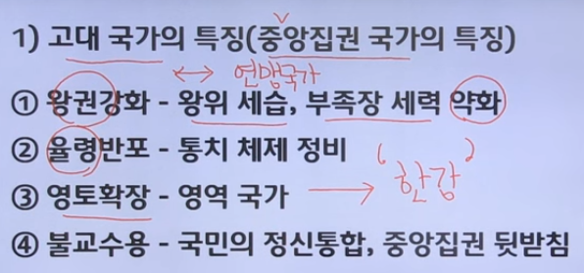




시스템 수행 시나리오 - 강사
강사용 기기- 전자칠판, PC
학생용 기기- 태블릿pc, 스마트폰
영상자료
N
< 영상자료 제공 화면 >
- 강사로부터 받은 영상자료의 크기 조절 및 위치 이동 가능
8

Slide 10





시스템 수행 시나리오 - 강사
강사용 기기- 전자칠판, PC
학생용 기기- 태블릿pc, 스마트폰
Q&A
Q&A
학생1: AOB가 왜 10인가요?
학생1: AOB가 왜 10인가요?
질의응답
N
* 질의 응답 - 학생들에게 실시간으로 질문을 받고 답변할 수 있는 기능 제공
9

Slide 11
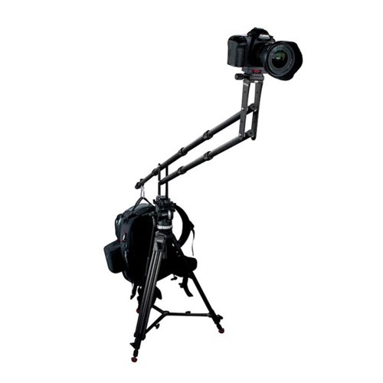
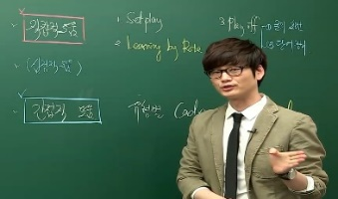
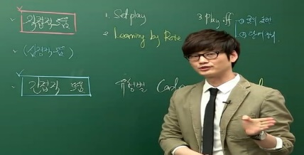
시스템 수행 시나리오 - 강사
* 실시간 촬영 영상 공유
실시간 강의 영상을 P2P 방식으로 제공
학생1
학생2
학생N
P2P
P2P
10

Slide 12

시스템 수행 시나리오 - 학생
* 노트 필기 – 학생들이 필기할 수 있는 기능 제공
* 강의 중 화면 캡쳐 - 강의중인 판서 및 자료 내용 저장
* 질의 응답 - 강사에게 실시간으로 질문하고 답변받을 수 있는 기능 제공
11

Slide 13


시스템 수행 시나리오 - 학생
* 강의중 화면 캡쳐
12

Slide 14

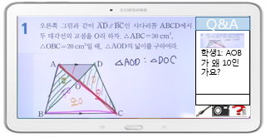
시스템 수행 시나리오 - 학생
강사용 기기- 전자칠판, PC
학생용 기기- 태블릿pc, 스마트폰
Q&A
Q&A
학생1: AOB가 왜 10인가요?
학생1: AOB가 왜 10인가요?
질의응답
N
< 캡쳐한 자료를 질문에 활용>
13

Slide 15
시스템 모듈 상세설계 - 유스케이스
14

Slide 16
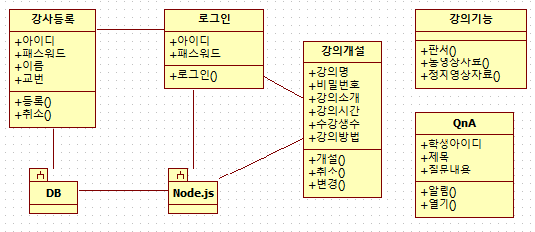
시스템 모듈 상세설계 - 클래스 다이어그램(강사)
15

Slide 17
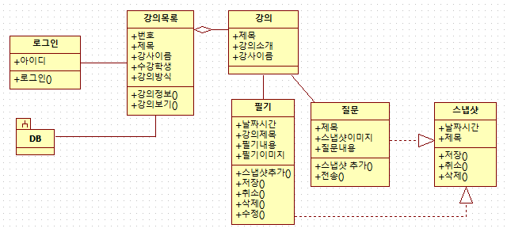
시스템 모듈 상세설계 - 클래스 다이어그램(학생)
16

Slide 18
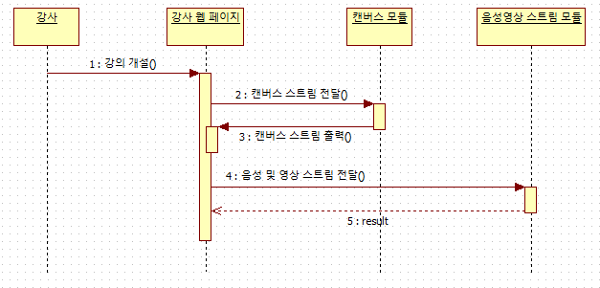
시스템 모듈 상세설계 - 시퀀스 다이어그램(강사)
17

Slide 19
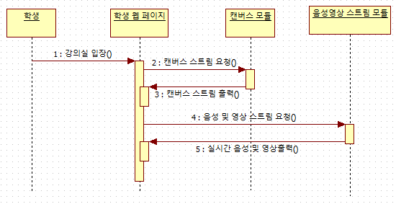
시스템 모듈 상세설계 - 시퀀스 다이어그램(학생)
18

Slide 20
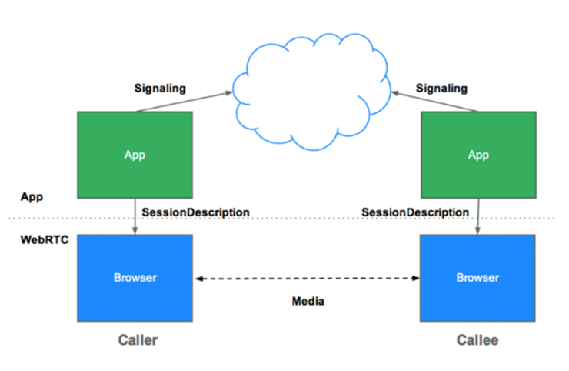
시스템 모듈 상세설계
19

Slide 21
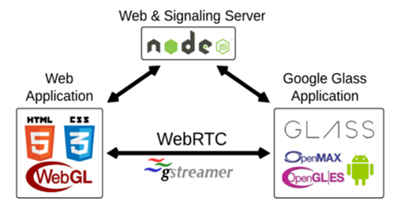
시스템 모듈 상세설계
20

Slide 22





개발환경 및 개발방법
1
HTML5, Javascript, Node.js를 이용하여 개발
MySQL을 이용해 DB 구축
2
3
GitHub를 이용하여 통합개발환경을 구축
21

Slide 23
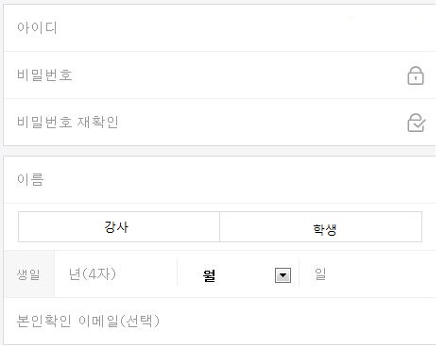
데모 환경 설계 - 회원가입
22

Slide 24
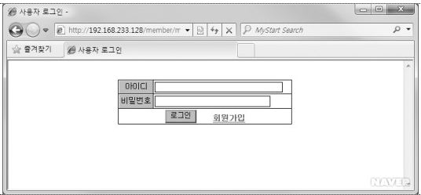
데모 환경 설계 - 로그인
23

Slide 25
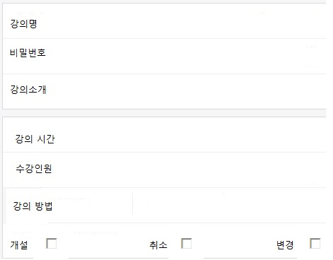
데모 환경 설계 – 강의개설 ( 강사 )
24

Slide 26
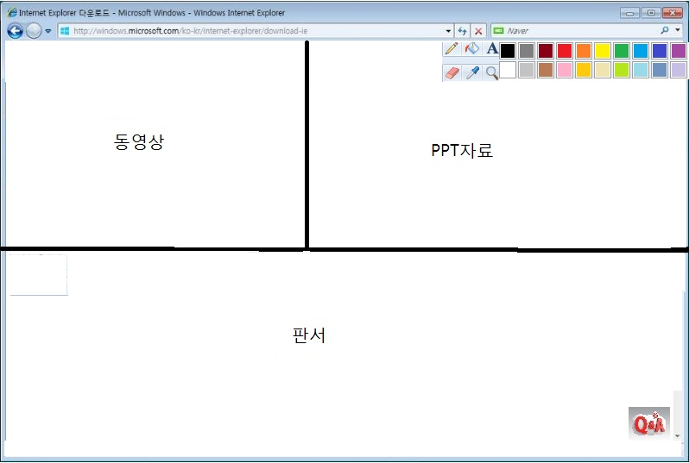
데모 환경 설계 – 강사용 UI
25

Slide 27
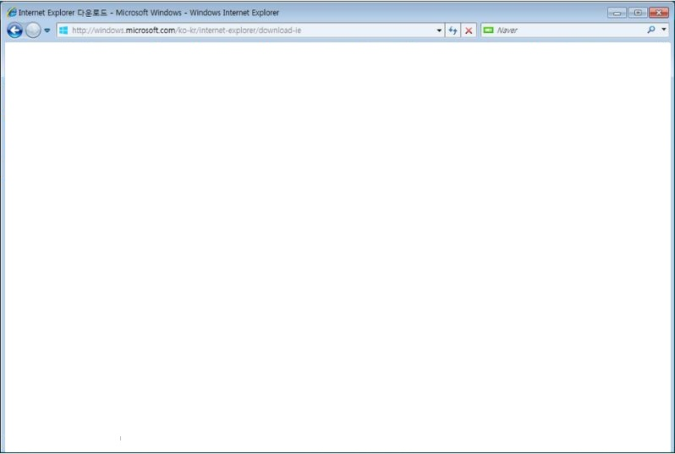
데모 환경 설계 – 강의 리스트 보기 ( 학생 )
강의 리스트
국 어
수 학
영 어
사 회
과 학
26

Slide 28
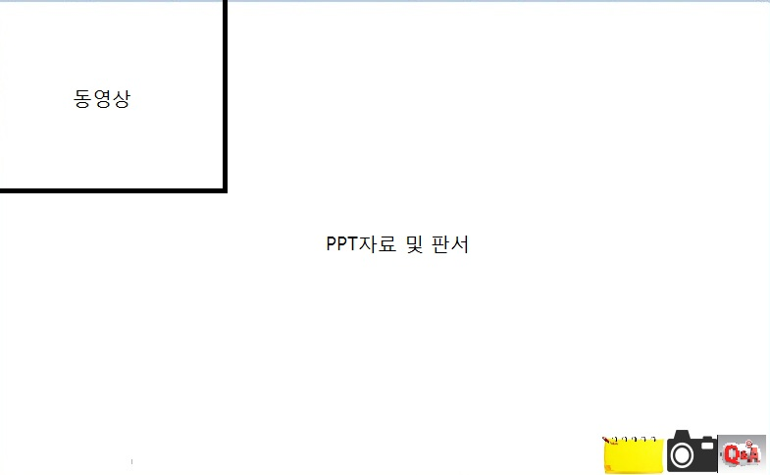
데모 환경 설계 – 학생용 UI
27

Slide 29
업무분담
문장현(팀장) | 팀원간 일정조정 Server 구현 Canvas 모듈 및 평가 모듈 구현 - GitHub를 통한 프로젝트 관리
조덕현(팀원) | 웹페이지 UI 구현 Client 구현 Media Stream module 구현 - GitHub를 통한 프로젝트 관리
김두현(팀원) | 통합 및 테스팅 DB 구축 Monitor Sharing 구현 - GitHub를 통한 프로젝트 관리
28

Slide 30
졸업연구 수행일정
 | 12월 | 1월 | 2월 | 3월 | 4월 | 5월 | 6월 | 7월 | 8월 | 9월
사전 기술 조사
시스템 설계
채팅, sharing, canvas, DB 구현
서버 구축
스트리밍 서버 구축
웹 디자인
동작 테스팅
문서화 및 발표
29

Slide 31
필요기술 및 참고문헌
참고 문헌
1
모던 웹 디자인을 위한 HTML5 + CSS3 입문
윤인성 저 | 한빛미디어 | 2015
2
모던 웹을 위한 JavaScript + JQuery 입문
윤인성 저 | 한빛미디어 | 2013
3
Getting Started with Webrtc
Rob Manson 저 | PackPublishing | 2013
참고 사이트
1
https://webrtc.org/
스트리밍, 화면 공유를 위한 WebRTC API 기술
30

Slide 32
감사합니다.

